Slide 1
Übungsaufgaben zum N-Kanal MOSFET
(Metal Oxide Silicon Field Effect Transistor)

Slide 2
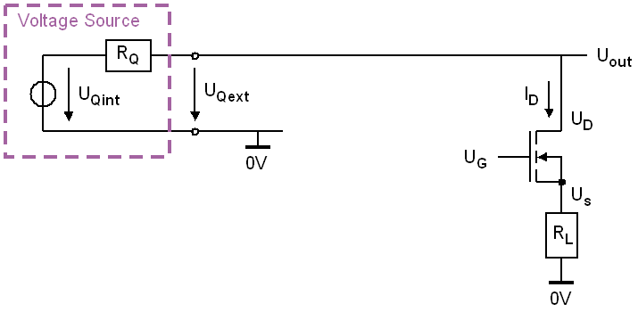
Aufg. 1: Gegeben sei eine Spannungsquelle U_{Gint} mit
Innenwiderstand R_{G} und Ausgangspannung U_{Gext}.
Schaltung:
R_{Q} = 50 mΩ
R_{L} = 1 Ω
U_{out} = 1,2 V
Transistor:
𝜆 = 0,01/V
V_{T} = 2,3V
Die Quelle wird mit einem Laststrom I_{D} = 1A belastet. Dabei stellt sich U_{out} = 1,2V ein.

Slide 3
Berechnen Sie Formel und Wert für …
die interne Quellenspannung U_{Qint} , (2P)
die Source-Spannung U_{S} des Transistors, (2P)
die Drain-Source-Spannung U_{DS} des Transistors, (2P)
Wie messe ich U_{Qint} in der Praxis? (2P)
Um wie viel Prozent weicht der Faktor (1 + 𝜆 U_{DS}) von 1 ab? (4P)
Berechnen Sie die Gate-Spannung U_{G} für ß = 50 A/V². (8P)
Berechnen Sie die Gate-Spannung U_{G} für ß = 2 A/V². (10P)

Slide 4




















Berechnung von (a) U_{Qint} , (b) U_{S} , (c) U_{DS}

Slide 5













(e) Berechnung des Terms (1 + 𝜆 U_{DS})
(d) Wie messe ich U_{Qint} in der Praxis

Slide 6
















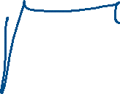







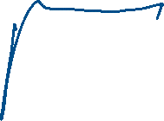
(f) Berechnung von U_{G} für ß = 50 A/V²

Slide 7













Weiter Aufgabenteil (f)

Slide 8


















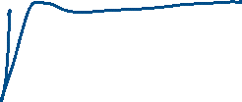

(g) Berechnung von U_{G} für ß = 2 A/V²

Slide 9















(g) weiter: Berechnung von U_{G} für ß = 2 A/V²

Slide 10














(g) weiter: Berechnung von U_{G} für ß = 2 A/V²

Slide 11







Aufgabe 2: MOSFET
Gegeben
V_{T} = 3V
U_{G} = 5V
λ = 0
ß = 200
I_{TD} = 1A
R_{S} = 1Ω
Gesucht
U_{GS} = ?
U_{DSsat} = ?
FET im linearen oder gesättigten Bereich?
U = ?
Nehmen Sie an der FET arbeite im gesättigten Bereich. Kann das stimmen?
berechnen Sie U_{DS}

Slide 12















Allgemeine Berechnungen

Slide 13



























(a) Nehmen Sie an der FET arbeite im gesättigten
Bereich. Kann das stimmen?

Slide 14

























(b) Berechnen Sie U_{DS}, jetzt im lin. Bereich

Slide 15














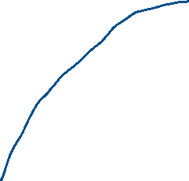


Warum die neg. Wurzel?

